Slide 1
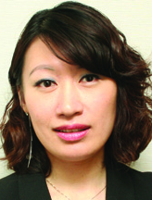
DNA奇妙系列與PetHealth系列分享
DNA Miracles and PetHealth
Emmy Yeung
產品拓展經理
Product Manager
本簡報中提到的收入等級純屬舉例說明，無意代表美安香港超連鎖™店主的一般收入，也無意表示任何超連鎖™店主皆可賺取同等收入。美安香港超連鎖™店主的成功與否，取決於其在發展事業時的努力、才能與投入程度。
The income levels mentioned in the following presentation are for illustration purposes only. They are not intended to represent the income of a typical Market Hong Kong UnFranchise ™Owner, nor are they intended to represent that any given Independent UnFranchise ™ Owner will earn income in that amount. The success of any Market Hong Kong Independent UnFranchise ™ Owner will depend upon the amount of hard work, talent, and dedication which he or she devotes to building his or her Market Hong Kong Business.

Slide 3
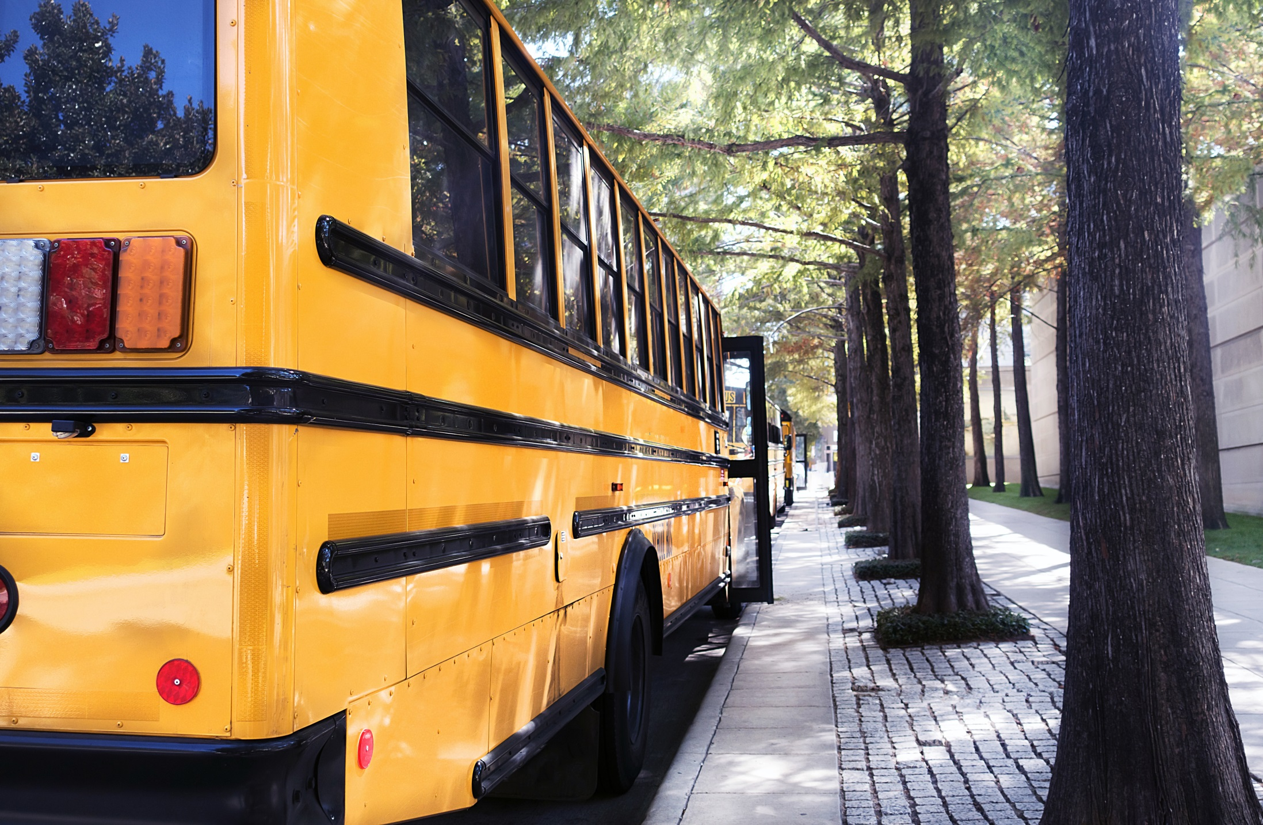

Slide 4
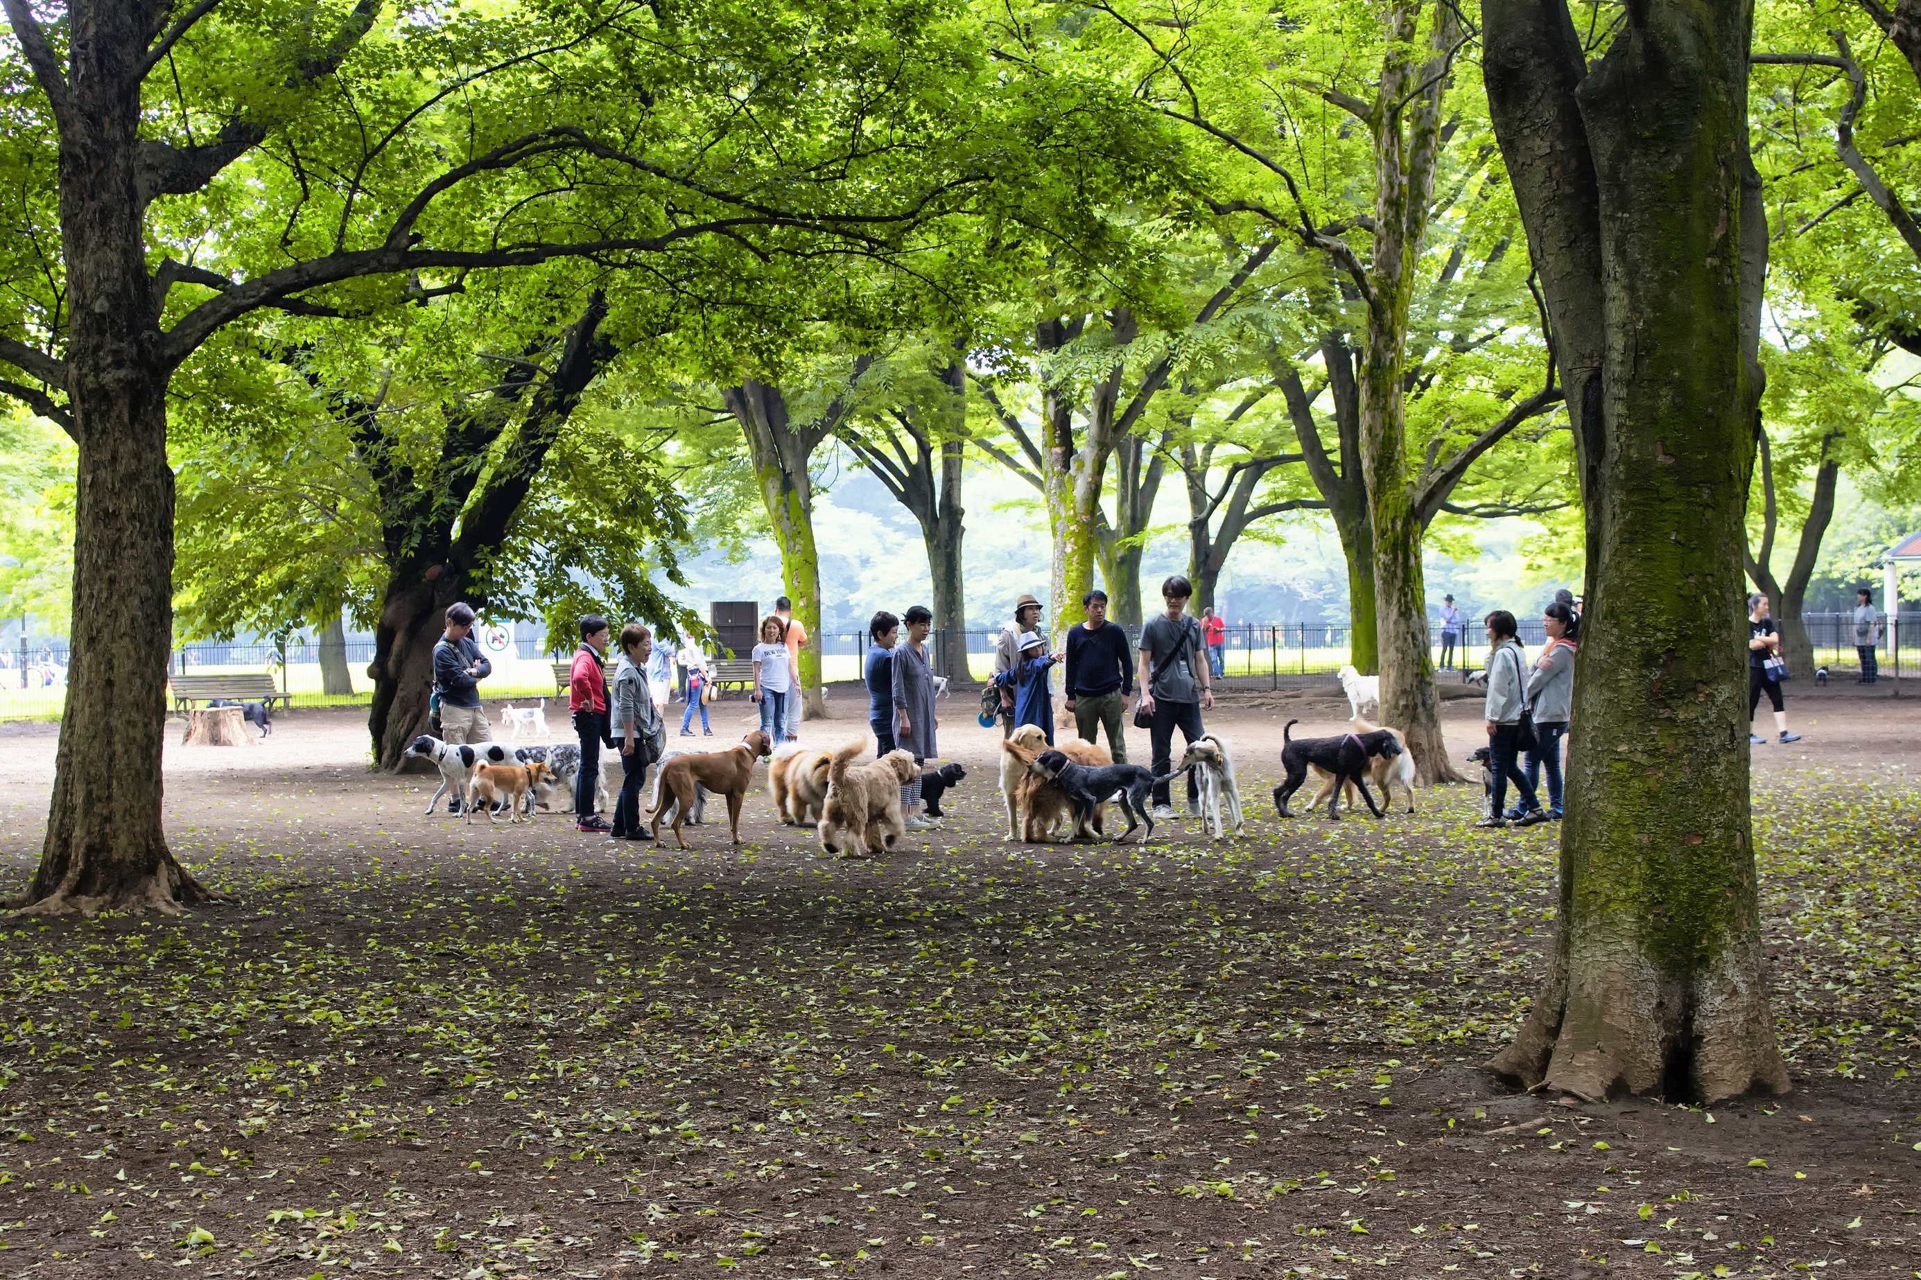

Slide 5
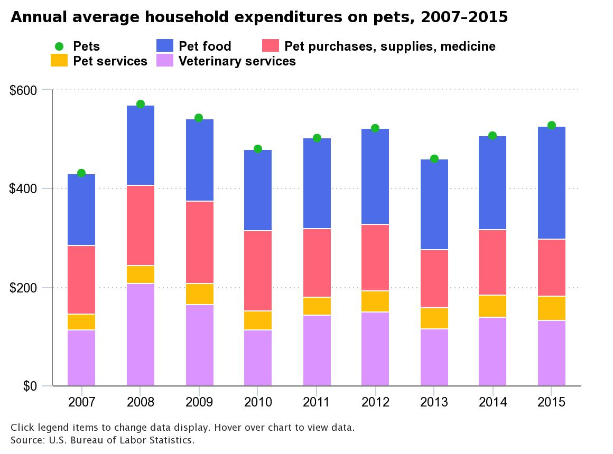
平均每年家庭花在寵物的支出（2007至2015）
寵物
寵物食糧
寵物用品、藥物
寵物服務
寵物醫療
家庭平均花費528美元（4120港元）於寵物上。
Notes:
https://www.bls.gov/opub/ted/2017/households-spent-an-average-of-528-dollars-on-pets-in-2015.htm

Slide 6
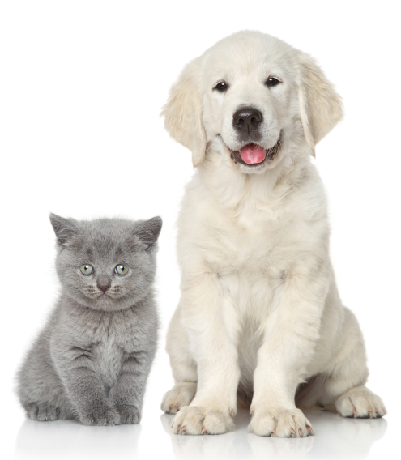
現時寵物面對的頭號５類健康問題 – WebMD¹
寵物醫療服務不足。
跟人一樣，寵物患肥胖的數字不斷飆升 。
研究顯示寵物主人通常不為意寵物有超重的問題。²
貓和狗患糖尿病的數字均有增加
狗—上升32%；貓—上升16%
癌症：都是貓和狗的常見疾病
每4隻狗中有1隻因癌症死亡³
牙科疾病呈上升趨勢。
Source:
1. WebMD: https://blogs.webmd.com/pet-tales/2012/03/top-5-health-issues-facing-american-pets-today.html
2. PubMed.gov: https://www.ncbi.nlm.nih.gov/pubmed/22017760
3. Morris Animal Foundation
Notes:
https://blogs.webmd.com/pet-tales/2012/03/top-5-health-issues-facing-american-pets-today.html

Slide 7
例子：每月花費在狗的支出
產品 | 費用:
PetHealth™ 組合 | HK$275.00
Ztore – Cesar 西莎 狗糧罐頭 （24罐） | HK$238.00
Ztore – Natural 10 自然食（狗狗配方） 4包 | HK$172.00
毛毛蟲幼稚園寵物酒店– 3 晚 | HK$750.00
毛毛蟲幼稚園寵物酒店– 理髮 | HK$400.00
We Care Paws – 狗繩 | HK$130.00
We Care Paws – 口腔護理 | HK$198.00
We Care Paws –狗袋 | HK$720.00
總消費： | HK$2,883.00

Slide 8
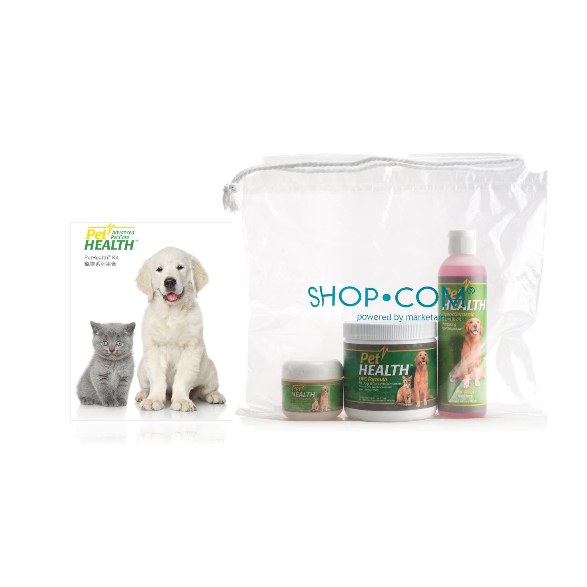
PetHealth™寵物系列組合
限量8折優惠
Code: HK5600｜UC: HK$275.00
SR: HK$388.00｜BV: 21

Slide 9
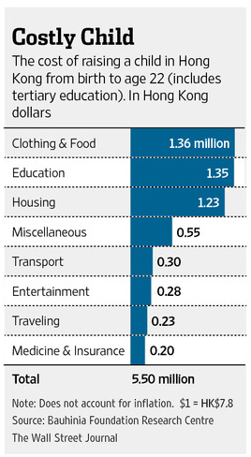
昂貴兒童
在香港養育兒童由出生至22歲（包括高等教育）港幣計算
計劃在香港養育小孩？你需要70萬美金（550萬港幣）– Wall Street Journal
衣服及食物
萬
教育
住屋
雜項
交通
娛樂
旅遊
醫療及保險
總數
550萬
https://blogs.wsj.com/chinarealtime/2014/09/04/want-to-raise-a-kid-in-hong-kong-youll-need-700000/

Slide 10
最受關著的兒童健康問題 – University of Michigan¹
兒童肥胖
在香港，小學生患超重及肥胖的計算數字在1995/96至2013/14期間由16.1% 上升至20.0% ²
濫用藥物及吸煙
最常見的濫藥原因為：解悶／憂慮／壓力– SCMP³
壓力
尋求精神疾病醫治的數字由2011-12年至2015-16年期間上升50%或以上 – SCMP⁴
酗酒
缺乏運動的機會
Source:
University of Michigan: http://www.uofmhealth.org/news/1682top-10-health-concerns-for-kids
Department of Health: http://www.chp.gov.hk/files/pdf/ncd_watch_mar2015.pdf
SMCP: http://www.scmp.com/lifestyle/health-beauty/article/2102643/young-hongkongers-easy-access-illicit-drugs-ice-ketamine
SMCP: http://www.scmp.com/news/hong-kong/health-environment/article/2097852/hong-kong-children-suffer-greater-mental-stress

Slide 11
產品 | 費用：
DNA至營iKIDs套裝 + 奇妙系列Isotonix免疫提升沖飲 | HK $650
Ultimate 蘆薈啫喱 | HK $116
DNA奇妙天然系列套裝 | HK $344
Global: DNA奇妙系列魚油 | HK $304
Global: DNA奇妙系列Isotonix消化酵素沖飲 | HK $460
Global: DNA奇妙系列Isotonix綜合維他命沖飲 | HK $390
Bossini | HK $300
Ztore – 有機牛奶、曲奇、意粉 | HK $600
安田有機蔬菜 – 有機蔬菜及肉類 | HK $500
百佳 – 紙巾、牙膏 | HK $200
沙嗲王 | HK $100
Global: Better World Books | HK $500
千店直送 – 燈飾、零食、玩具、手工藝 | HK $400
總消費： | HK$4,864
額外開支：沙田電業 – 冷氣機、Apple – iPad、星辰旅遊 | HK $15,388
例子：每月花費在小孩的支出

Slide 12
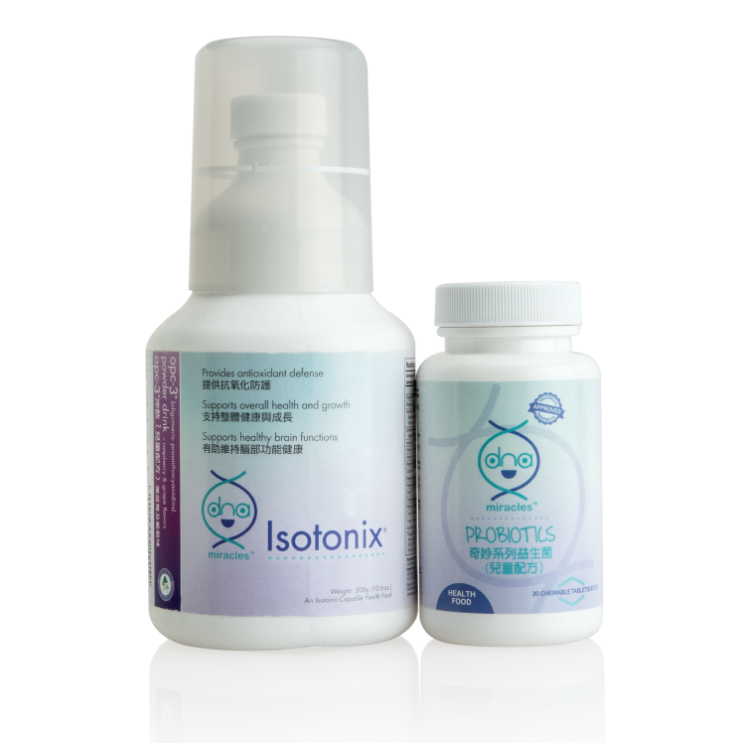
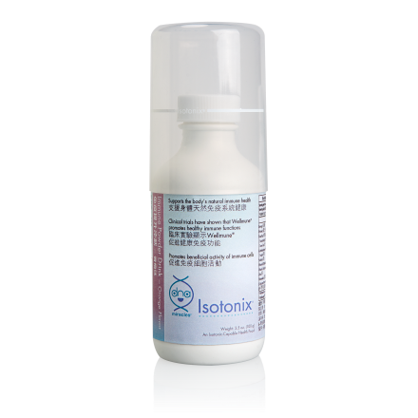
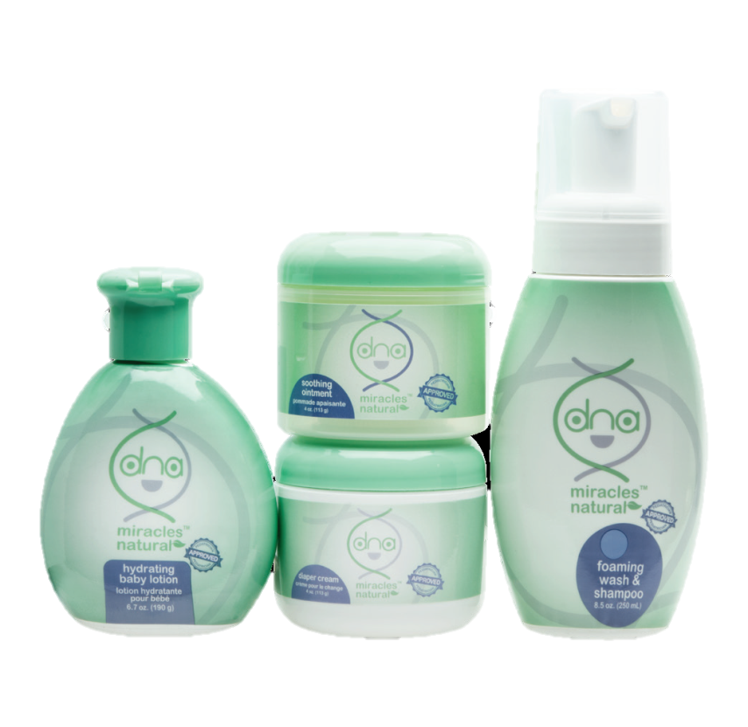
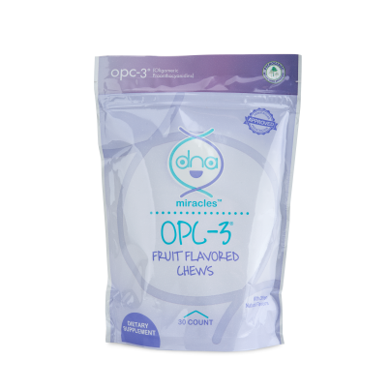
DNA 奇妙系列產品
DNA 奇妙系列
至「營」iKIDS套裝
DNA奇妙系列
Isotonix
免疫提升沖飲
DNA奇妙系列
OPC-3 軟糖
DNA奇妙天然系列
套裝

Slide 13
全新
DNA奇妙系列家居清潔濃縮包組合
HK6943
UC$270
SR$378
BV 20

Slide 14
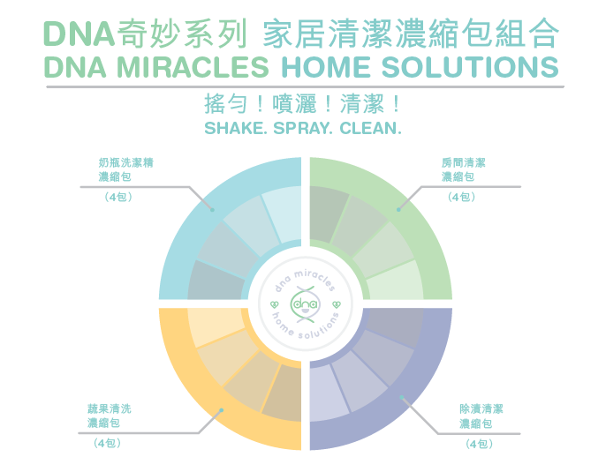

Slide 15
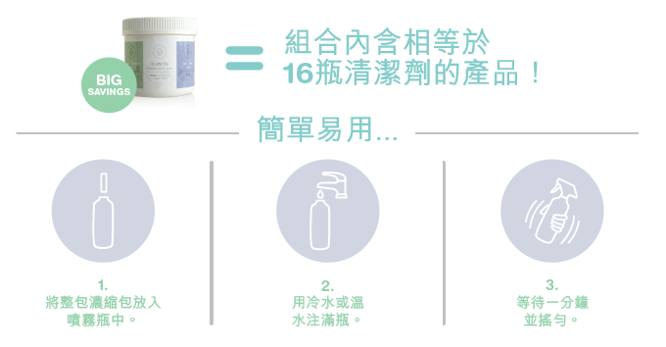

Slide 16
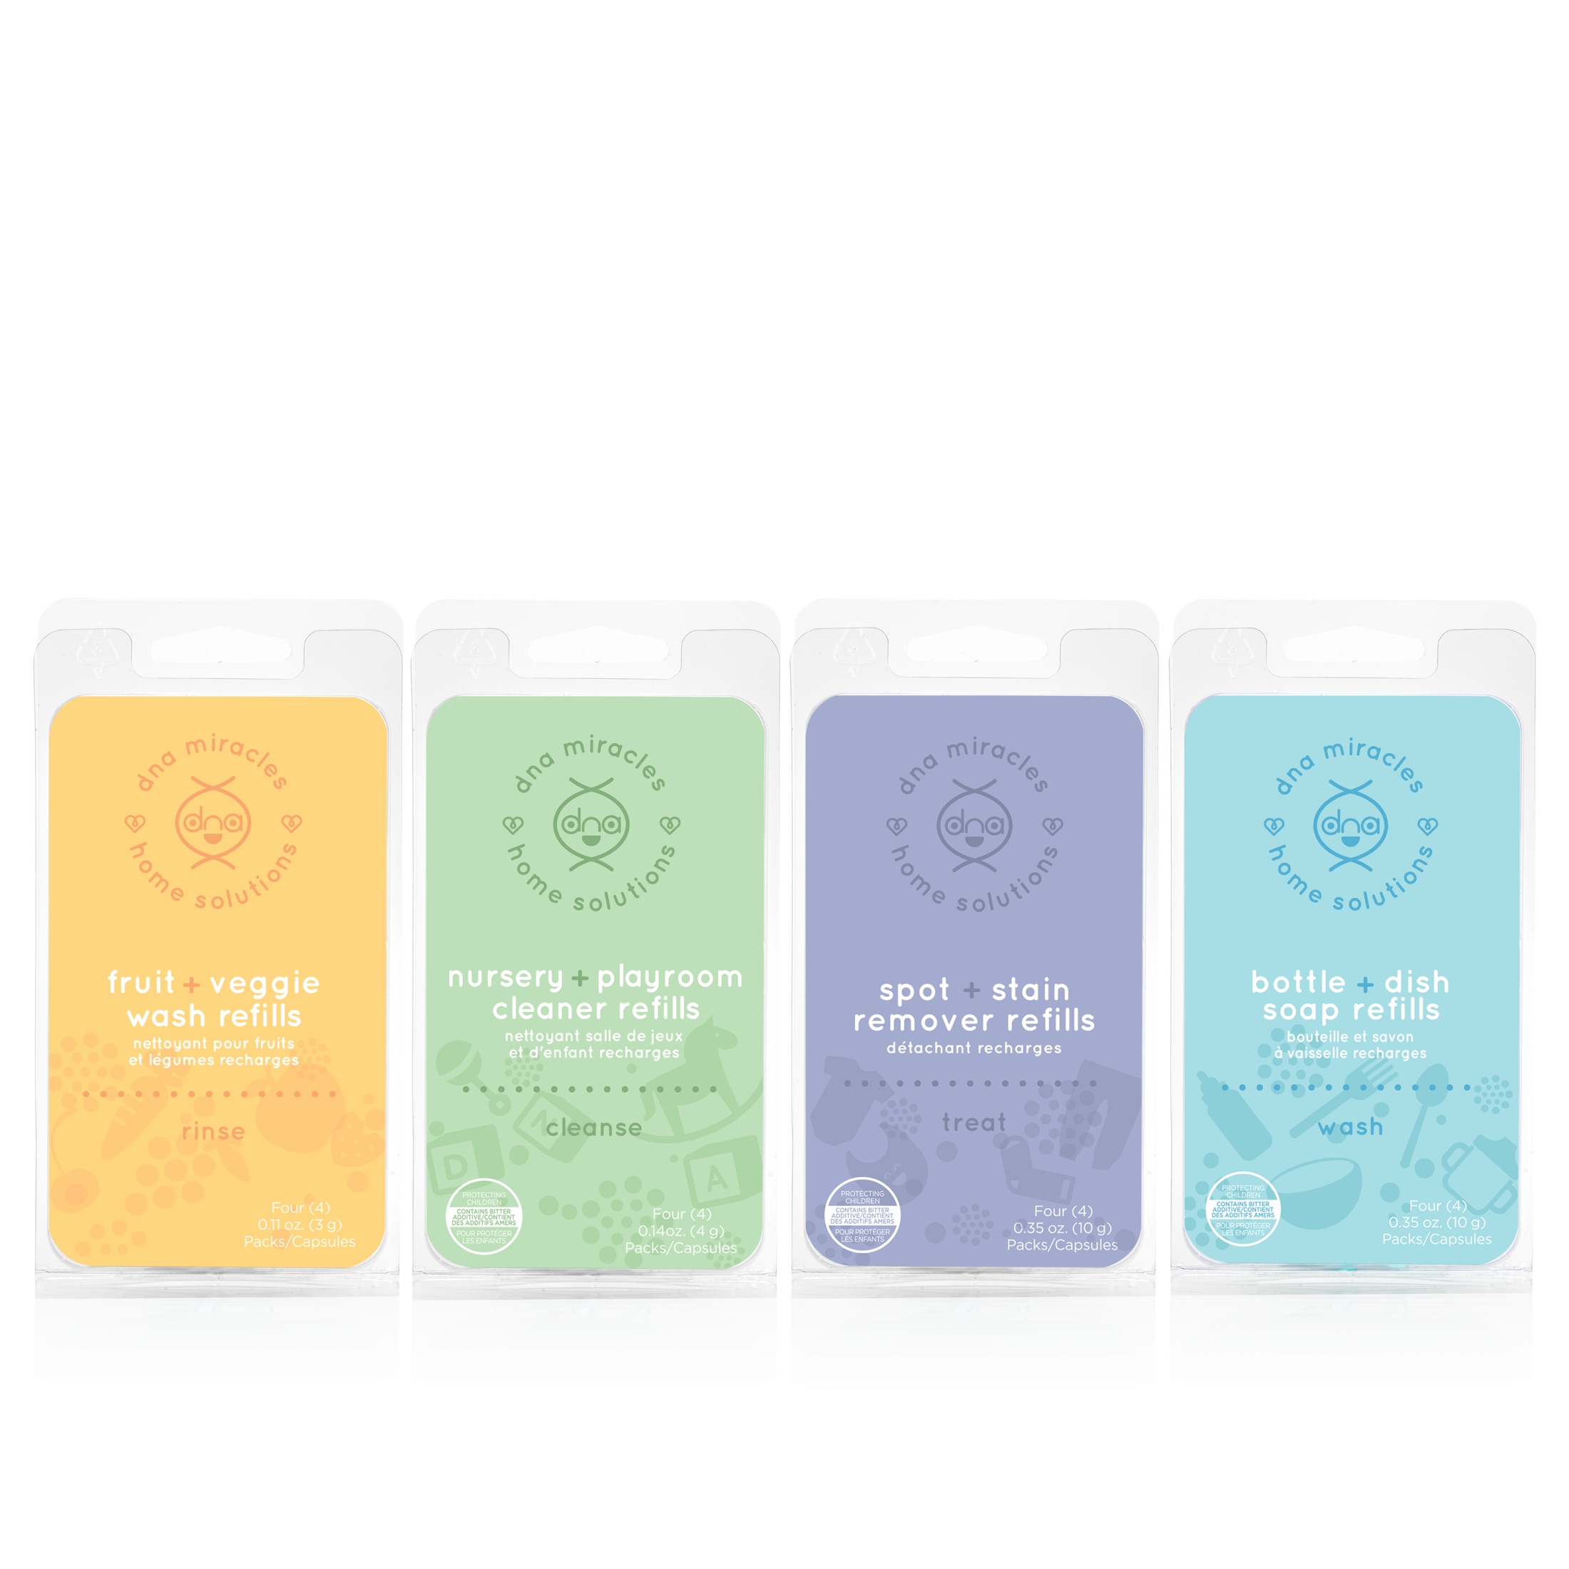
DNA Home Solution Refills
DNA奇妙系列家居清潔濃縮包組合
十二月
隆重登場
Code: varies
UC$70
SR$100
BV 4.50

